Slide 1


"Chatbots en el Sistema Bancario"
Introducción a la informática KM-G6
Profesor
Marco Caridad Estrada
Curso Lectivo: 2021
Integrantes:
Marco Marín Montes Tharly Meza Arias Yedelyn Morales Gonzáles

Slide 2
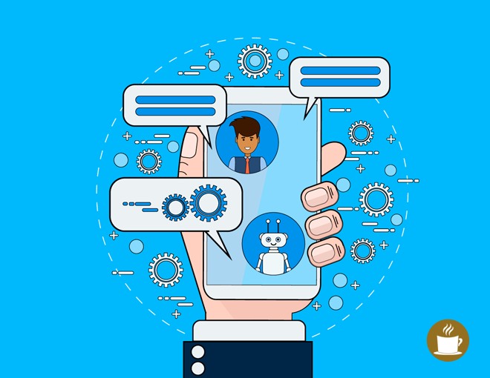

Introducción:
Esta presentación tiene como objetivo explicar el desarrollo de los Chatbots en el sistema bancario ya que en los últimos años los Chatbots han brindado un acompañamiento al cliente, donde este ha ayudado ha ejecutar los transmites de manera mas eficaz y eficiente en menor tiempo de espera posible. Como resultado esta presentación evidencia ciertos tipos de Chatbots que posibilitan un funcionamiento óptimo y ágil en tareas empresariales.

Slide 3


¿Qué son los Chatbots?

Slide 4
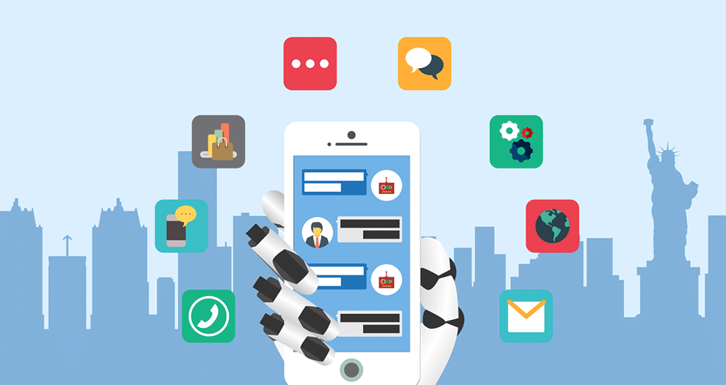
Uso de los Chatbots
Atender al cliente
Encuestas
Ventas directas
Gestiona miento de servicios o productos
Generación y cualificación de leads

Slide 5
Chatbots Simples Este software de inteligencia artificial trabaja en función de una serie de comandos y palabras clave que ya están con anticipación preparadas
Tipos de Chatbots
Chatbots Inteligentes
Es de más nivel en cuanto a categorías de Chatbots y además posee complejidad. Creado y diseñados con Inteligencia Artificial, este tipo no trabaja en base a preguntas o palabras claves que hagan los clientes

Slide 6
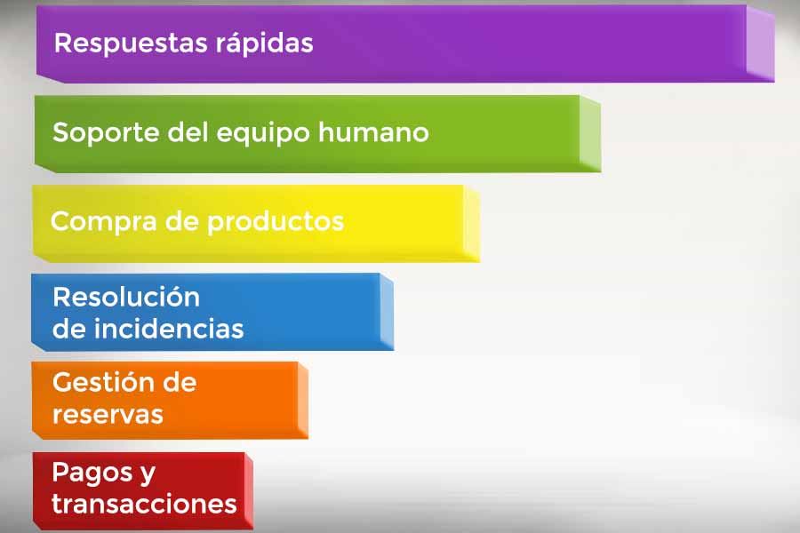

Funciones de los Chatbots:
Mejora el servicio al cliente, ya que se elimina tiempos largos de espera para ser atendido.
Facilita los procesos de compra o conversión, porque con solo una palabra clave inmediatamente el Chatbot determina las necesidades que posee el usuario y ayudarle adquirir un servicio.
Ofrece una conversación más personalizada con el cliente para finalizar la acción o aclaración de dudas en menor tiempo y con mayor eficacia.

Slide 7
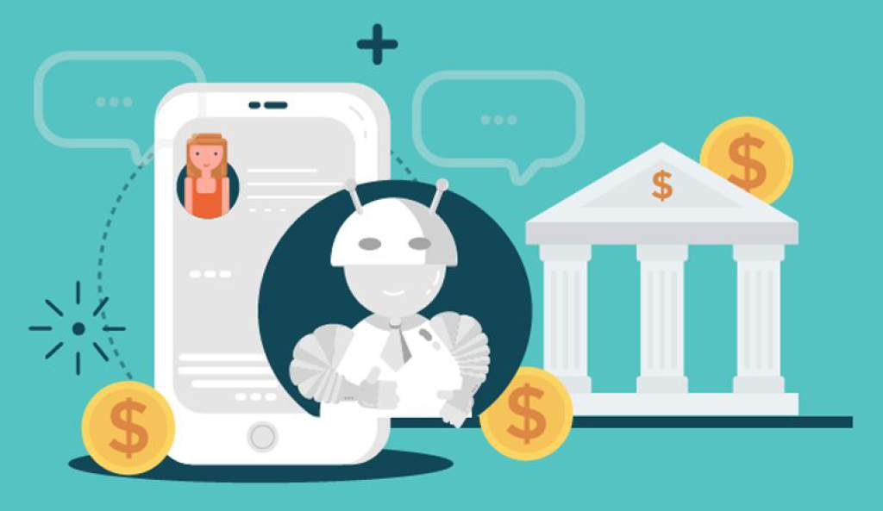
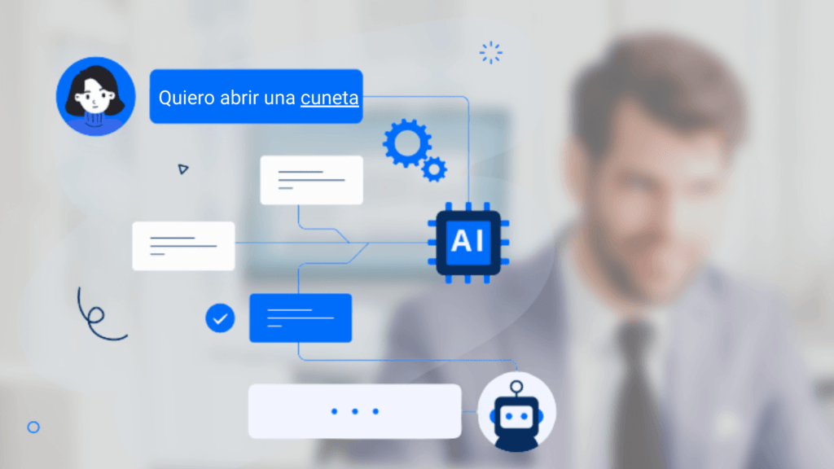
Los Chatbots dentro del sistema bancario

Slide 8

Ventajas y desventajas de los Chatbots

Slide 9
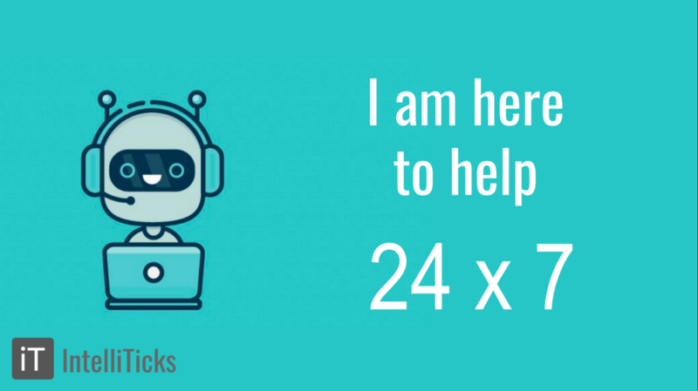
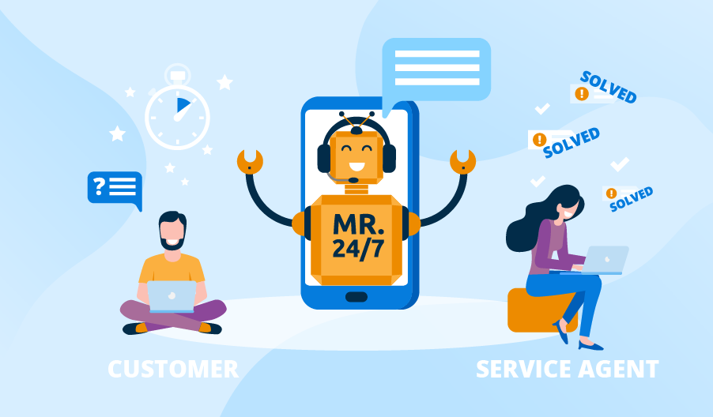
Importancia de los Chatbots en los sistemas bancarios

Slide 10


Impacto de los Chatbots durante la pandemia COVID-19

Slide 11
Gracias

